Slide 1
TraAM langues vivantes 2023-2024
Utilisation de l’IA par les élèves pour s’entraîner en production orale en interaction: interview entre un journaliste et un historien pour une webradio
Utilisation du Chatbot Mizou pour que :
des élèves de 3e puissent s’entraîner dans et hors la classe en production orale en interaction pour la tâche finale d’une séquence sur les résistants allemands pendant la Seconde Guerre Mondiale.

Slide 2
Sommaire
Contexte
Utilisation de Mizou
Analyse

Slide 3
Utilisation par les élèves du Chatbot Mizou pour s’entraîner en production orale en interaction en vue de la tâche finale évaluée
Contexte :
Dans le cadre d’une séquence sur les résistants allemands pendant la Seconde Guerre Mondiale, les élèves ont travaillé en amont sur des biographies de résistants et ont découvert du lexique lié aux biographies, des indications temporelles et l’utilisation du prétérit et du passif.
Pour manipuler le vocabulaire et les structures introduites, les élèves se sont entraînés à rédiger la biographie d’une résistante allemande à partir d’une fiche d’identité.
Ils ont ensuite en binôme effectué des recherches sur le résistant allemand de leur choix et en ont rédigé la biographie pour consolider leur maîtrise des structures nécessaires pour rendre compte de la biographie d’une personne.
Afin de s’entraîner en autonomie successivement pour le rôle du journaliste et de l’historien, dans et hors la classe, les élèves utilisent le Chatbot Mizou pour préparer la tâche finale évaluée.

Slide 4
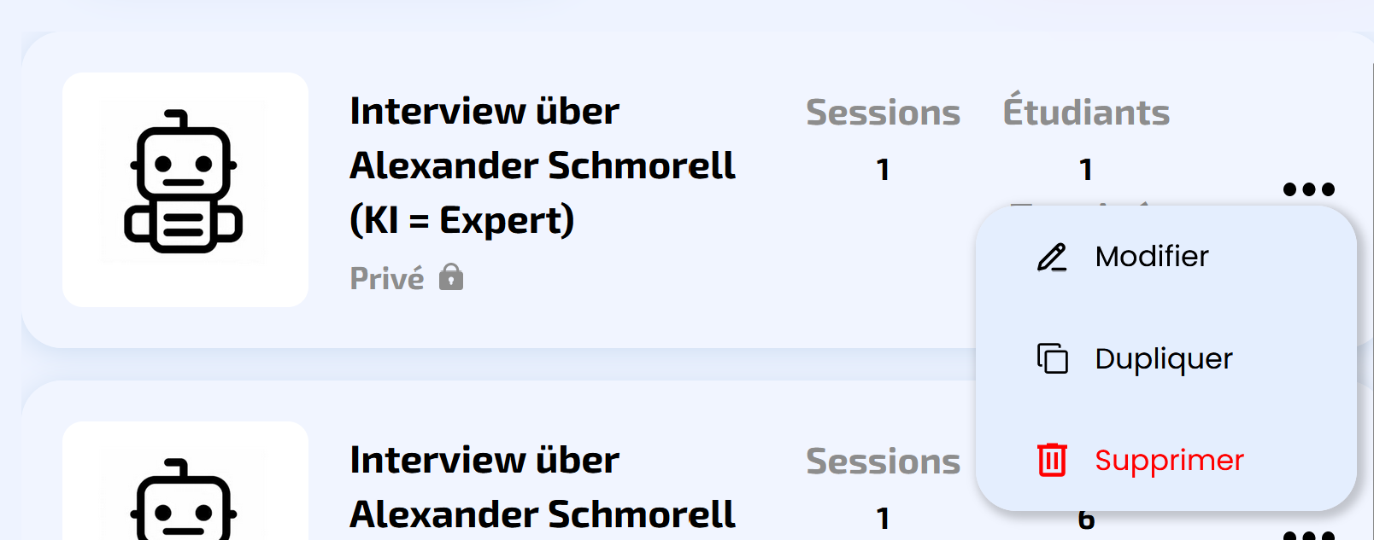
Paramétrage du Chatbot (en anglais) pour une interview sur Alexander Schmorell :
Création de deux Chatbots afin que les élèves s’entraînent pour les deux rôles:
l’un où l’IA est le journaliste et l’élève l’historien - l’autre où l’IA est l’historien et l’élève le journaliste
Instructions pour l’IA : You are the interviewer, guiding the conversation with an historian. The student takes on the role of the historian, responding to questions about Alexander Schmorell's biografy and his resistance actions during the Nazi period. Through this interactive interview, students learn how to interview about WWII resistants.
Instructions pour l’IA : You are the historian, responding to questions about Alexander Schmorell’s biografy and his resistance actions during the Nazi period. The student takes on the role of the interviewer, guiding the conversation. Through this interactive interview, students learn how to interview about WWII resistants.
Mizou propose un exemple de requête qui permet de formuler assez simplement la sienne, même lorsque l’on débute. On peut aussi lui demander de générer les requêtes puis les modifier.
Possibilité de dupliquer les Chatbots pour garder l’ensemble des paramétrages et ne changer que quelques éléments (le rôle de l’IA, le thème de l’interview, la classe etc.)

Slide 5
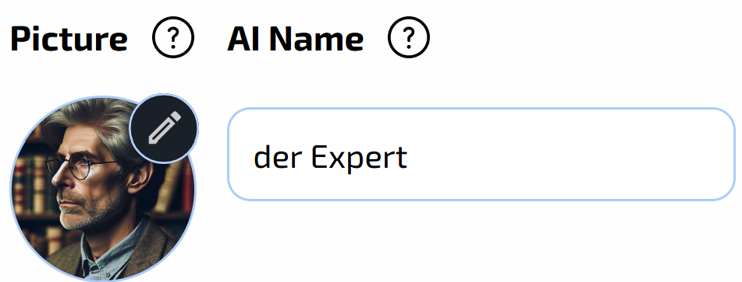
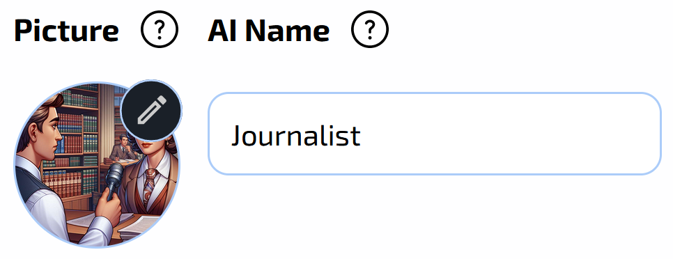
Choix du niveau scolaire des élèves: Grade 7
Création d’un avatar pour l’IA
Rédaction d’un message d’accueil par lequel l’IA commence la conversation
Difficulté de choisir le bon niveau: les élèves sont certes en 3ème, mais n’ont pas le niveau de langue d’un élève natif fréquentant la même classe, d’où le choix d’indiquer une classe inférieure. A affiner en testant le Chatbot.
Message d’accueil : Willkommen bei der Radiosendung "Wir sind ihre Stimme!". Heute empfangen wir einen Experten über Alexander Schmorell. Guten Tag!
Message d’accueil : Guten Tag. Ich freue mich hier zu sein, bei der Radiosendung "Wir sind ihre Stimme!", um über Alexander Schmorell zu sprechen. Was möchten Sie wissen?

Slide 6
Consignes
- Responses should be based on historical facts and records.
- The AI should follows each student’s message with a response, prompting further discussion.
- The conversation should be conducted in german.
- Use the preterit.
- Responses should be short and understandable for french students with a A2-level in german.
- Responses should be based on historical facts and records.
- The AI should follows each student’s message with a question, prompting further discussion.
- The conversation should be conducted in german.
- Use the preterit.
- Responses should be short and understandable for french students with a A2-level in german.
Les réponses ou les questions de l’IA peuvent être trop pointues concernant la biographie du résistant choisi. Possibilité d’ajouter dans les consignes les informations à utiliser, mais les 1000 caractères peuvent alors être insuffisants.
On peut préciser en 1000 caractères les attentes concernant les interventions de l’IA et des élèves tant du point de vue de la forme que du contenu.
La version payante de Mizou permet de joindre les documents de travail, ce qui permet que les interventions de l’IA soient totalement en adéquation avec le niveau des élèves et les objectifs fixés par l’enseignant.
Malgré une commande de réponses courtes, celles-ci étaient parfois trop développées. Peut-être préciser un nombre de phrases ou de lignes maximum.

Slide 7
Choix d’une voix féminine ou masculine
Peu de choix de voix: une seule féminine et une seule masculine.
Pas de possibilité de pouvoir choisir des voix présentant différents accents régionaux en fonction des aires linguistiques visées.

Slide 8
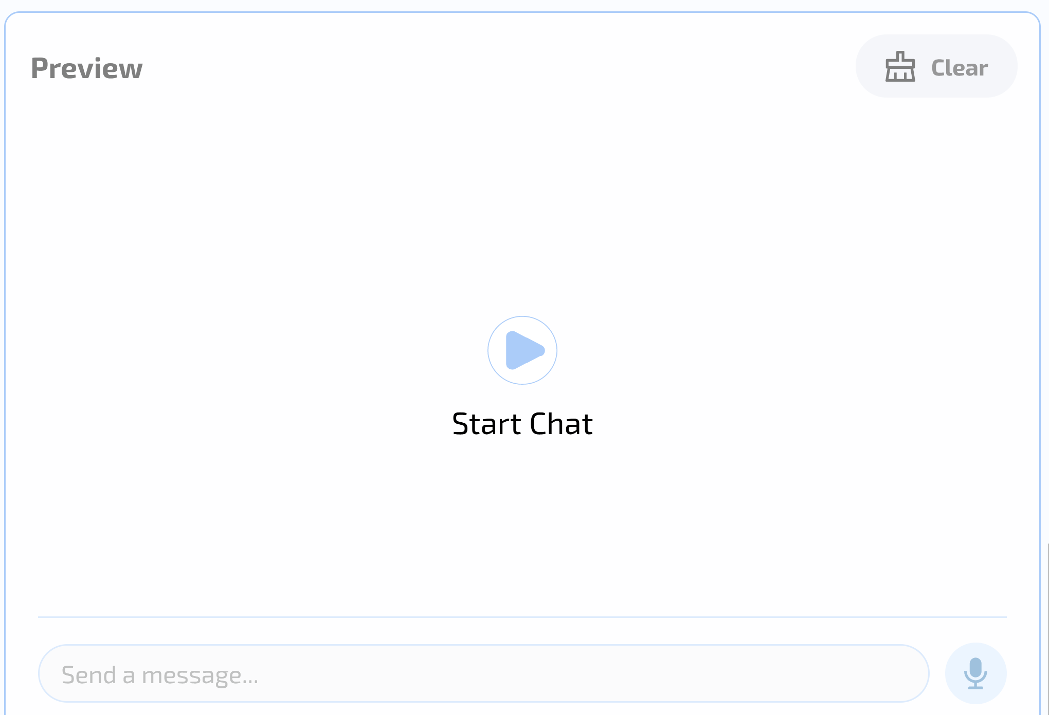
Test du Chatbot créé
Possibilité de tester le Chatbot et ensuite d’en modifier facilement les paramétrages.

Slide 9
Paramétrage du Chatbot (en français) pour une interview sur Alexander Schmorell :
Instructions pour l’IA : Tu es un historien répondant à des questions sur la biographie d'Alexander Schmorell et ses actions de résistance pendant la période nazie. Les élèves prennent le rôle de l'interviewer guidant la conversation. Par cette interview interactive, les élèves apprennent comment faire des interviews sur la résistance pendant la seconde guerre mondiale.
Le résultat est équivalent à la requête en anglais. Il n’est donc pas nécessaire de passer par l’anglais.
Règles:
- Les réponses doivent être basées sur des faits historiques.
- l'IA doit répondre à chaque message des élèves par une réponse alimentant la conversation.
- La conversation doit se faire en allemand.
- Il faut utiliser le prétérit.
- Les réponses doivent être courtes et compréhensibles par des élèves français ayant un niveau A2 en allemand.

Slide 10
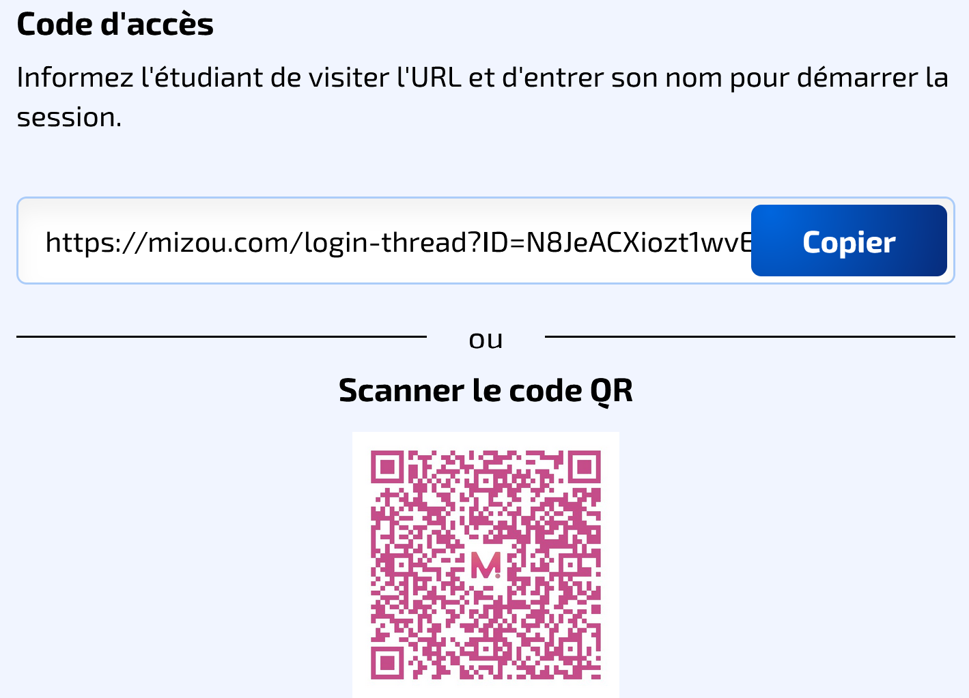
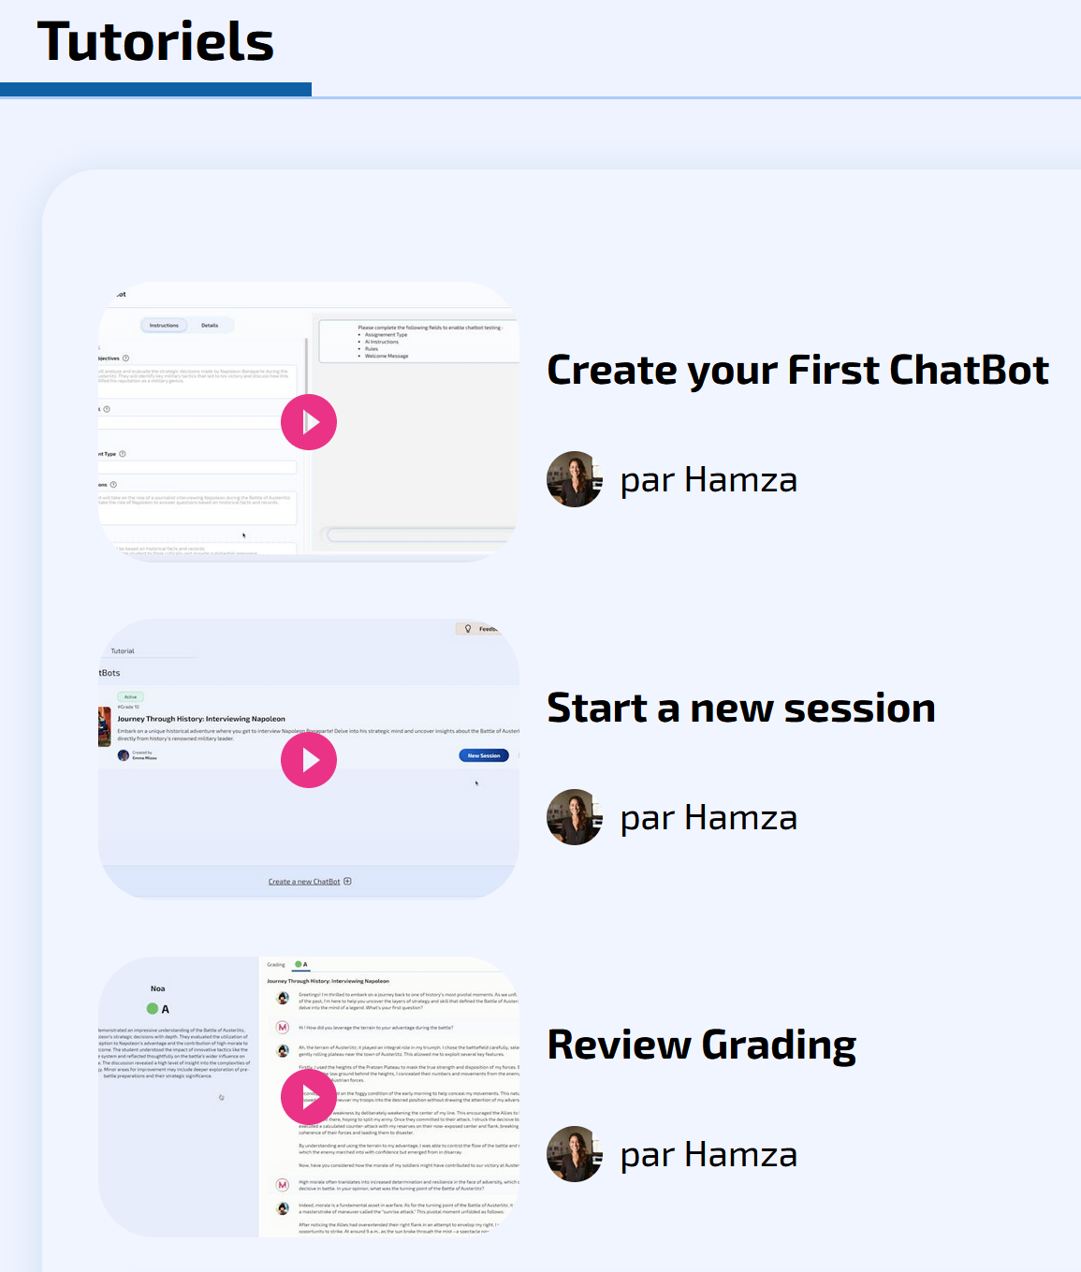
Création d’une session pour les élèves:
Création d’une session de Chatbot par l’enseignant
Transmission par l’enseignant du lien ou du QR-Code pour inviter les élèves à la session:
Manipulations faciles pour créer la session et en partager le lien.
Tutoriels disponibles en anglais si besoin.

Slide 11
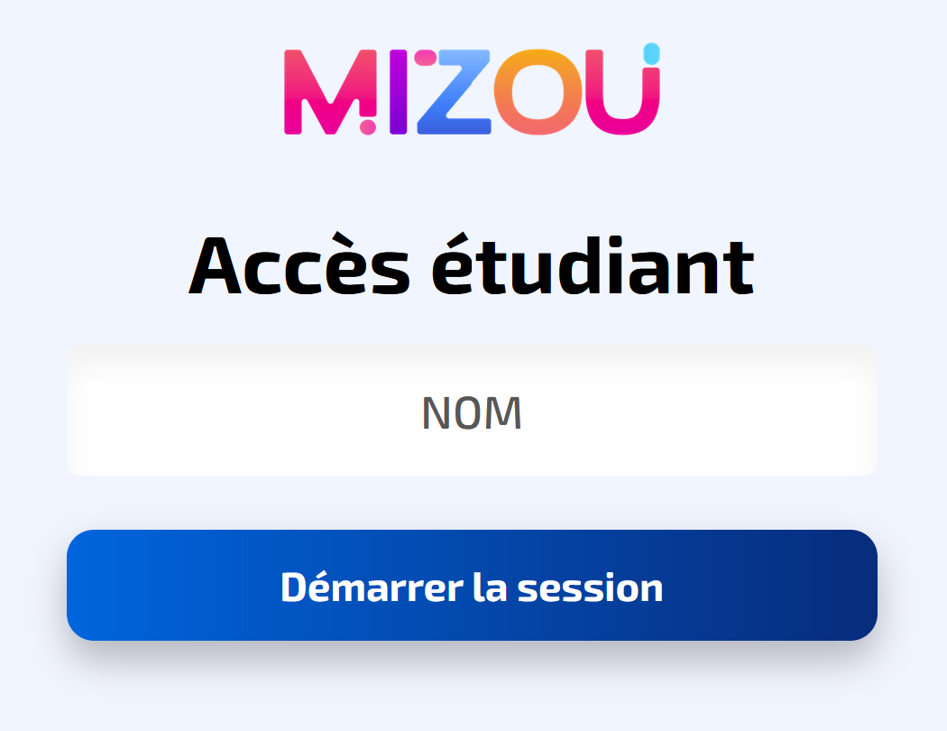
Utilisation du Chatbot par les élèves
Identification des élèves pour accéder à la session:
Les élèves peuvent lire et écouter les interventions de l’IA.
Demander aux élèves de ne pas indiquer leur nom, mais d’utiliser leurs initiales ou un nombre attribué.
Ils peuvent ainsi avoir un modèle de prononciation correcte.

Slide 12
Utilisation du Chatbot par les élèves
Ils peuvent taper ou dire leur message selon les consignes de l’enseignant, ici interaction orale travaillée
Ils peuvent écouter leur message, le valider ou le recommencer.
Nécessité pour les élèves d’avoir une prononciation correcte, mais aussi de parler distinctement et fort → très bon entraînement en vue de l’enregistrement de l’émission radio.
Difficulté de certains élèves d’avoir une transcription correcte de leur intervention orale, ce qui peut entraîner une frustration.

Slide 13
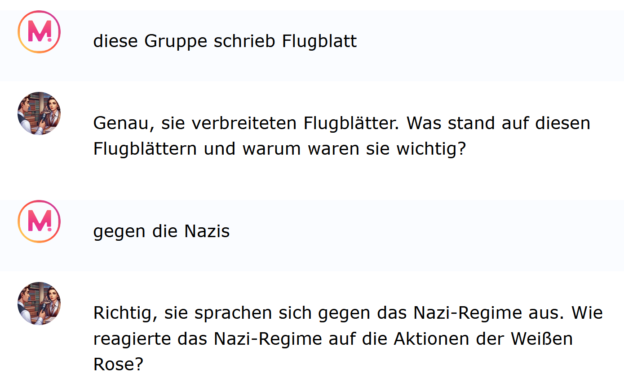
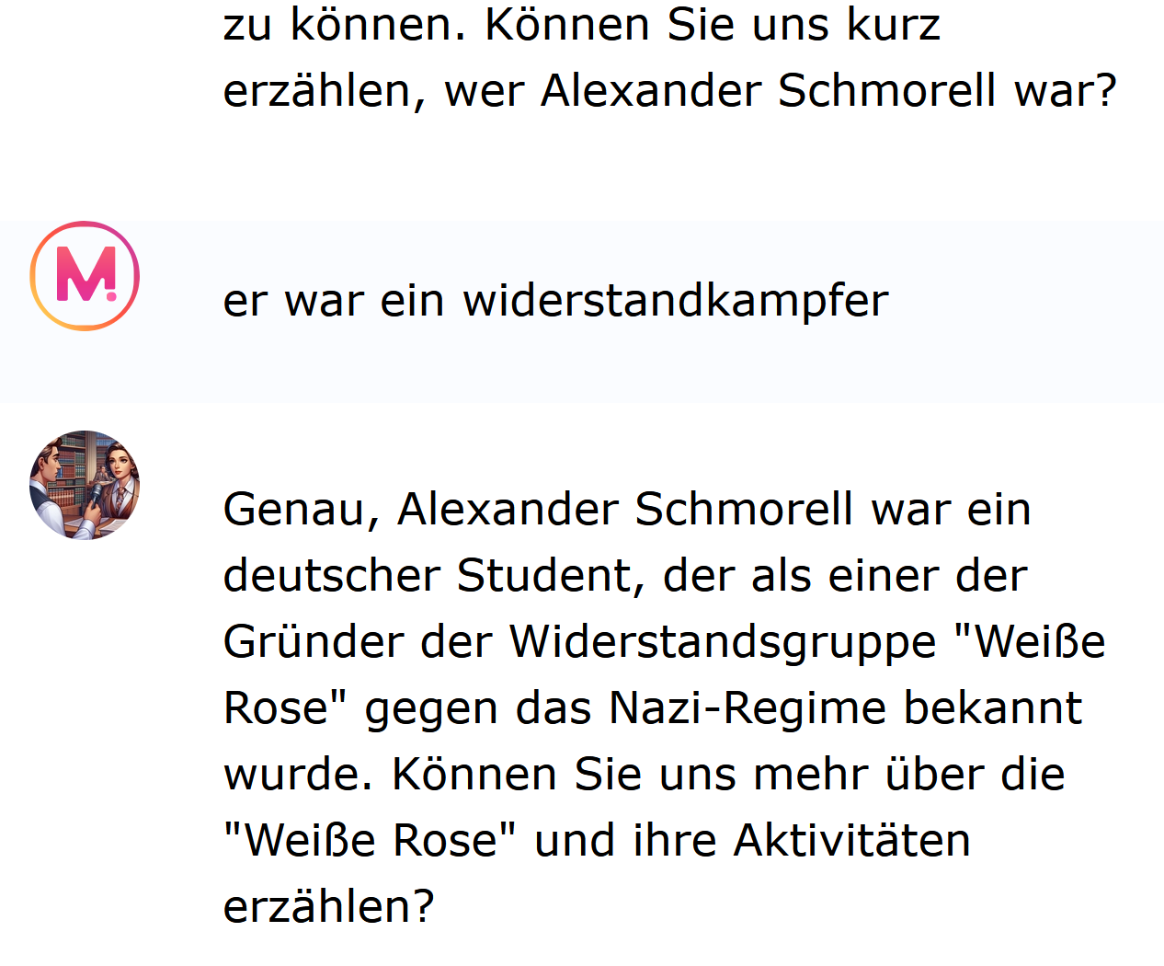
Exemples d’échanges:
L’IA reformule:
en enrichissant, développant,
par des phrases complètes si l’élève répond de manière lacunaire.
→ Les élèves sont exposés à un modèle linguistique correct et riche dont ils peuvent s’inspirer pour progresser.

Slide 14
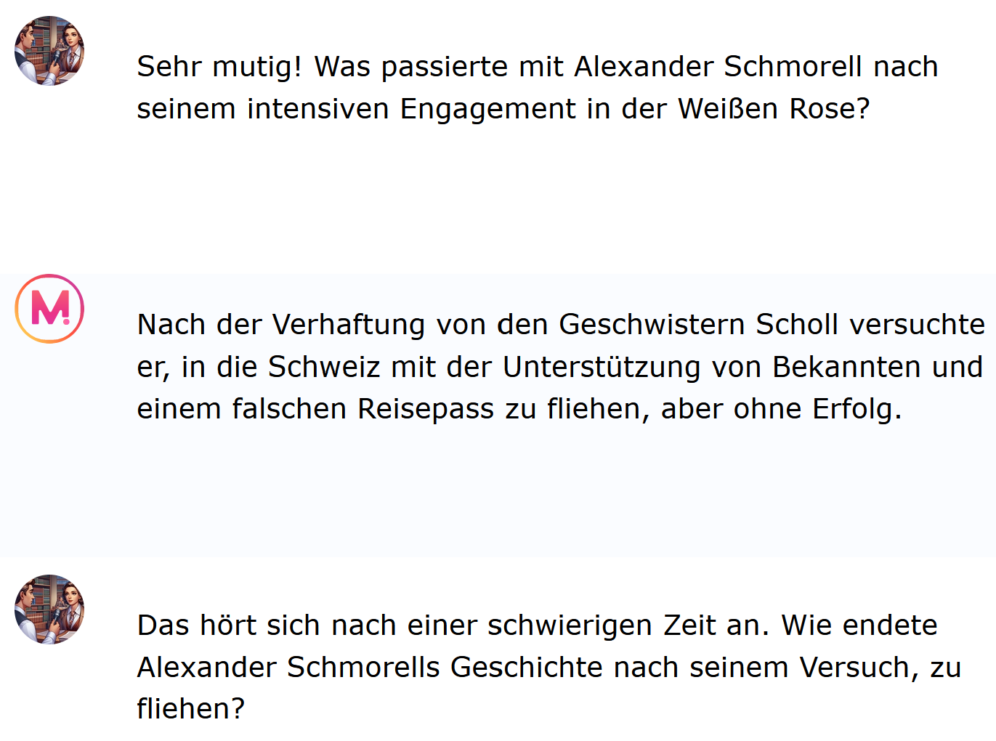
Exemples d’échanges:
L’IA propose un modèle d’interaction intéressant pour les élèves. Elle commente, rebondit sur ce qui est dit.

Slide 15
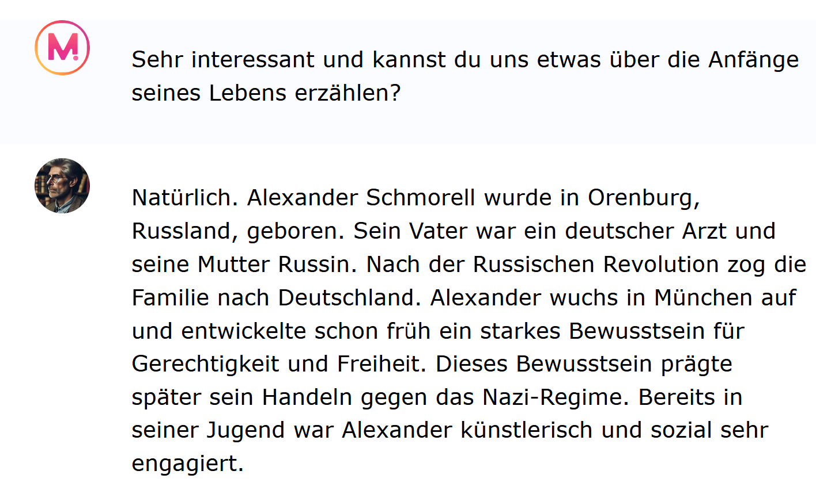
Exemples d’échanges:
Les réponses sont parfois trop longues.

Slide 16
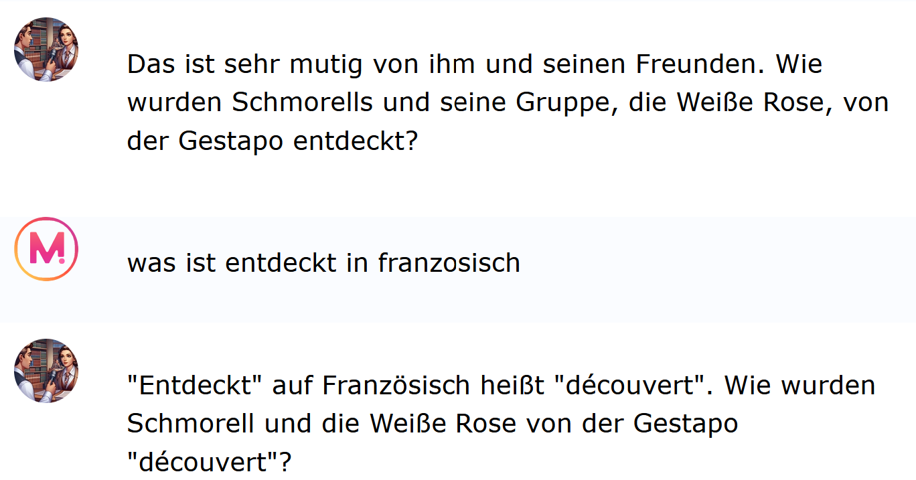
Exemples d’échanges:
Le vocabulaire est parfois inconnu des élèves…
… mais cela les incite à s’adapter, à demander de l’aide.

Slide 17
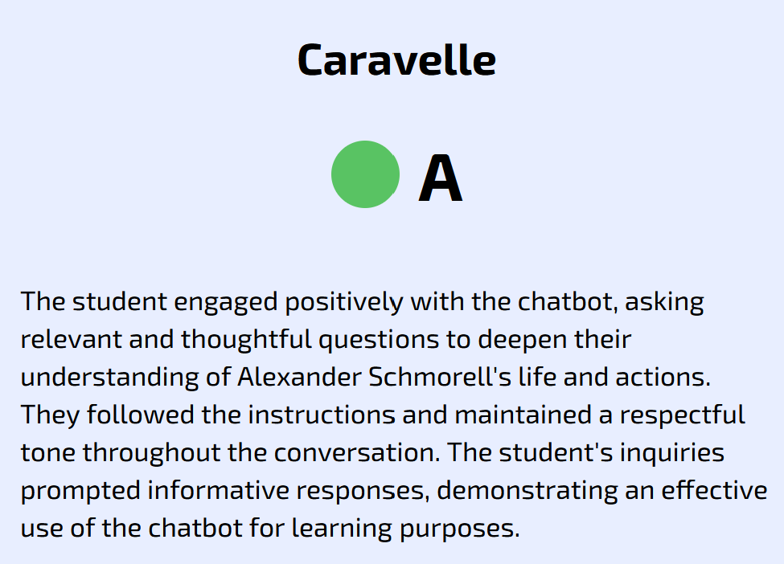
Evaluation de la conversation par l’IA
L’enseignant a accès à tous les échanges. Il peut les consulter pour faire de la remédiation, pour les évaluer.
L’IA propose une évaluation qui peut permettre à l’enseignant d’avoir rapidement un panorama des réussites ou difficultés des élèves.
Les critères d’évaluation ne sont pas précisés.
La version payante de Mizou permet d’indiquer des critères d’évaluation à utiliser.

Slide 18
Analyse : freins et plus-values
Freins :
Questions / réponses de l’IA pouvant aller au-delà des compétences et connaissances des élèves et ainsi les déstabiliser ou les bloquer.
Un outil de transcription qui peut frustrer les élèves.
Version gratuite limitée qui ne permet pas certains paramétrages:
Joindre les documents de travail pour adapter les interventions de l’IA au mieux à ce qui a été vu en classe,
Indiquer des critères d’évaluation,
Imposer un temps maximum d’échanges pour amener les élèves à être plus spontanés.
Certains éléments sont formulés en anglais même sur l’interface française.
Avantages de l’utilisation de l’IA :
Une application très performante qui permet de développer les compétences d’interaction des élèves: ceux-ci sont exposés à une langue riche et correcte et à un modèle d’interaction efficace. Soumis à l’inattendu, ils sont amenés à s’adapter.
Possibilité d’entraîner l’interaction écrite et orale.
Possibilité pour les élèves de s’entraîner en autonomie, en classe ou à la maison.
La commande « générer » qui permet un gain de temps pour l’enseignant sur la formulation des instructions et des règles.

